Slide 1
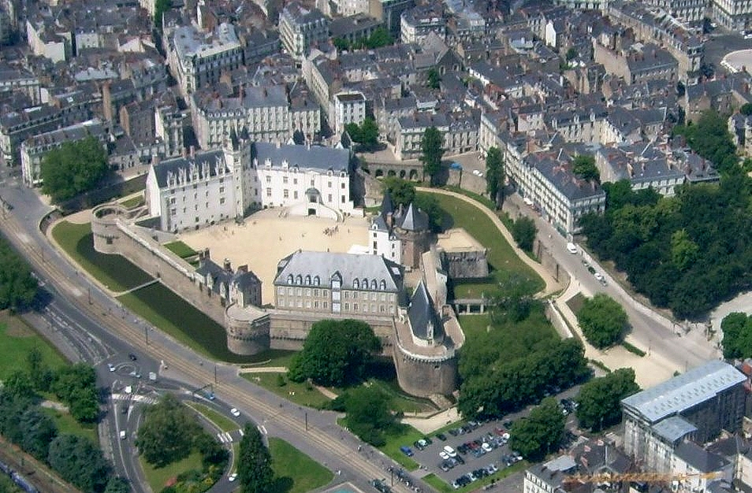
Le Château Des Ducs De Bretagne –Nantes –N°1
Vue aérienne du château des ducs de Bretagne (Nantes, France)

Slide 2
Le château des ducs de Bretagne est un des édifices emblématiques de la ville française de Nantes, qui faisait partie de la province de Bretagne jusqu'en 1789. Principalement construit au XVe siècle, mais comportant des éléments datant du XIVe au XVIIIe siècle, ce château, d'abord forteresse ducale, devient forteresse royale lorsque le duché de Bretagne est incorporé au domaine royal en 1532, puis forteresse d'État après la Révolution. Classé monument historique en 1840, il est cédé à la commune en 1915 et devient ensuite un lieu patrimonial, hébergeant le musée d'histoire de Nantes, mis en place à la suite d'une longue période de travaux au début du XXIe siècle.

Slide 3
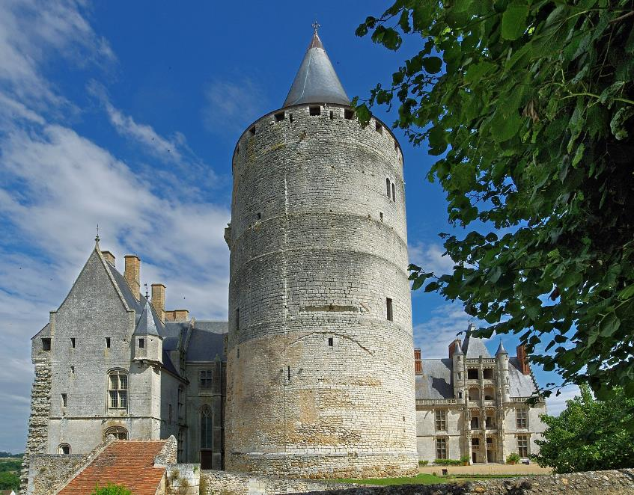
Le donjon du château de Châteaudun, auquel la « Tour Neuve » de Nantes devait ressembler.

Slide 4
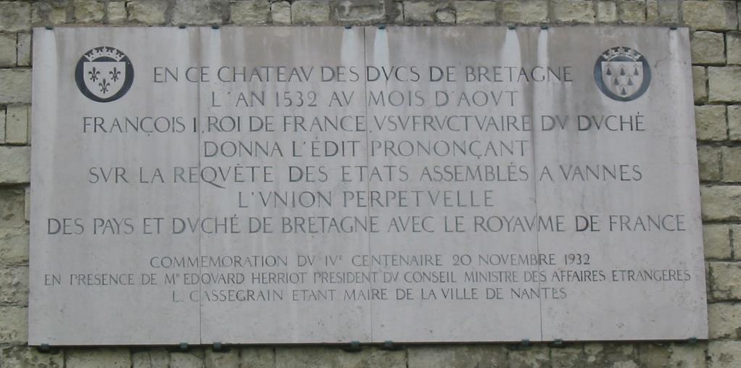
Plaque dans la cour commémorant l'union de la Bretagne à la France en 1532.

Slide 5
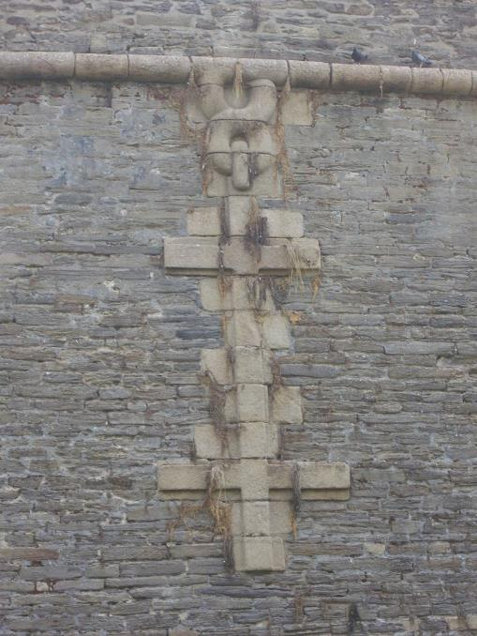
Une croix de Lorraine, symbole du duc de Mercœur, dessinée sur le mur d'un bastion.

Slide 6
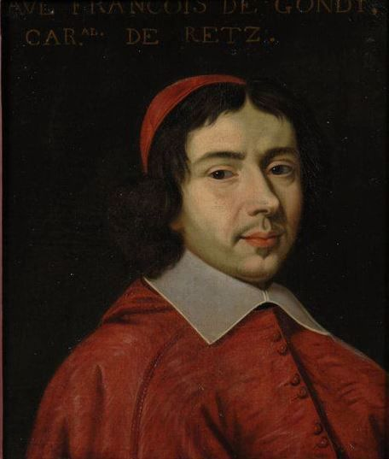
Portrait du cardinal de Retz, l'un des prisonniers du château les plus célèbres.

Slide 7
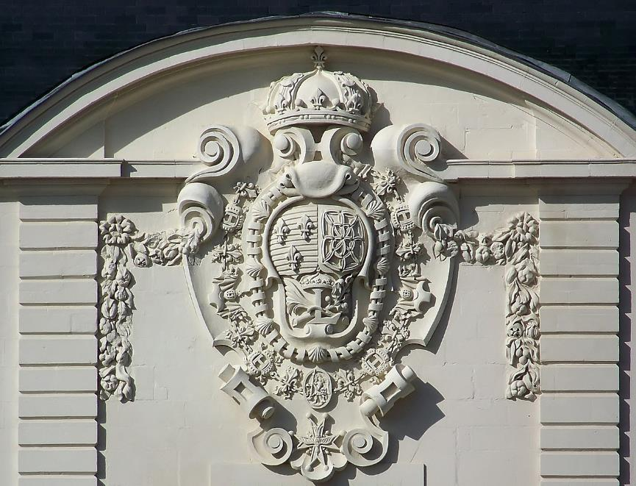
Armoiries de Louis XIV ajoutées au Grand Gouvernement en 1670.

Slide 8
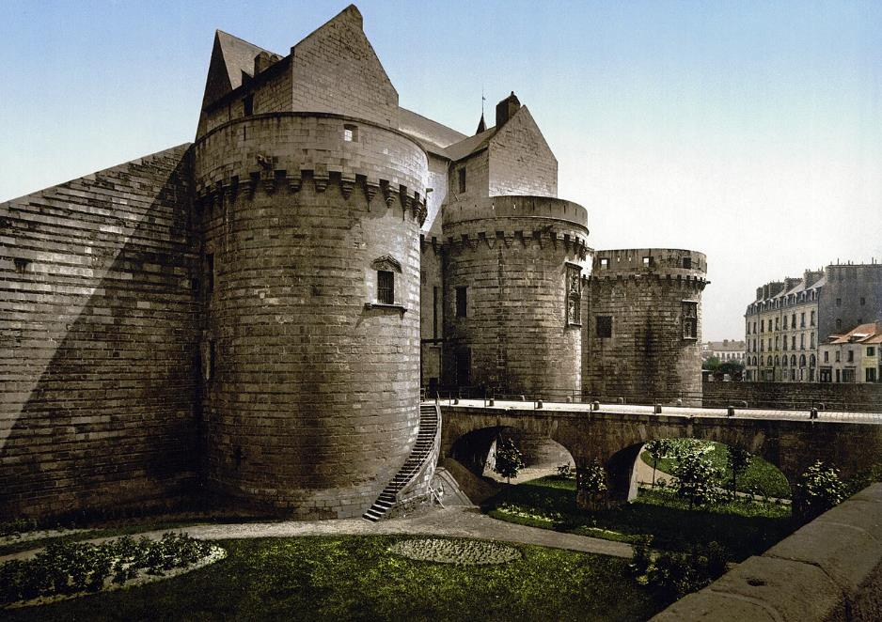
L'entrée du château au début du XXe siècle. Le campanile et la couverture du chemin de ronde sur les tours, alors disparus, sont restitués dans les années 2000.

Slide 9
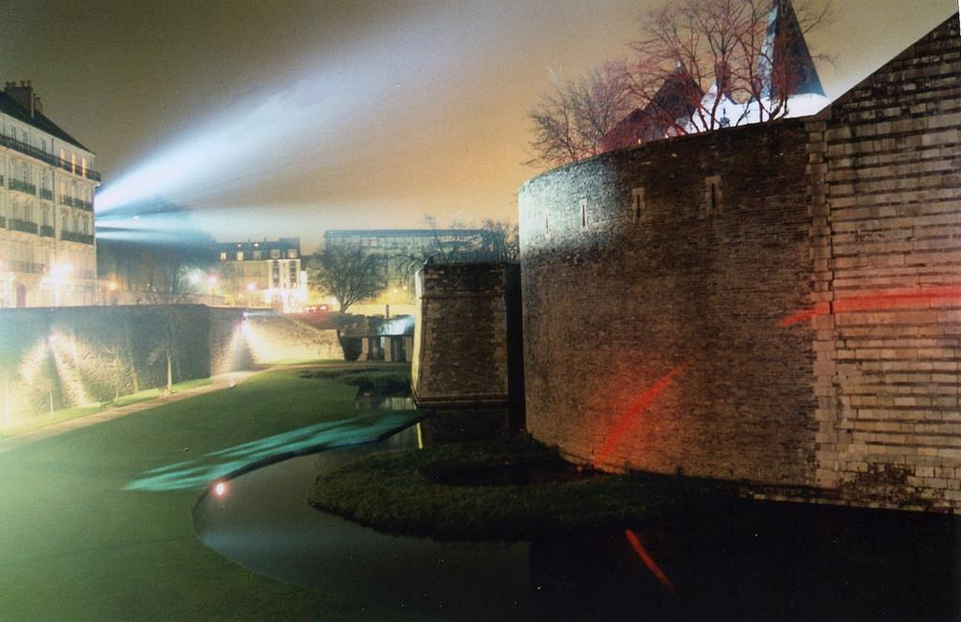
Éclairage nocturne mis en place en 2007.

Slide 10
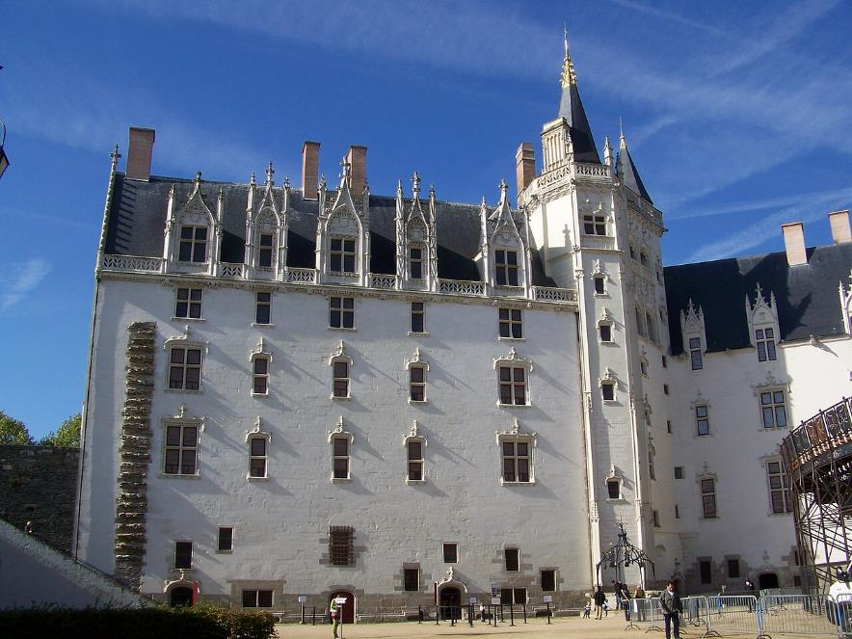
Le Grand Logis, avec sur sa droite la tour de la Couronne d'Or.

Slide 11
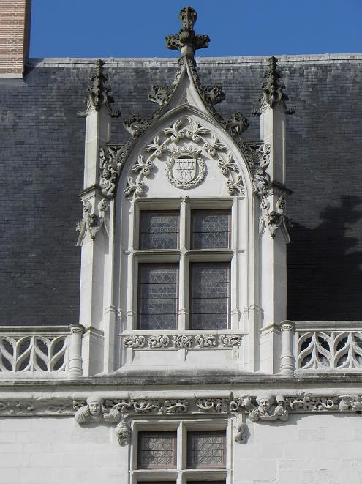
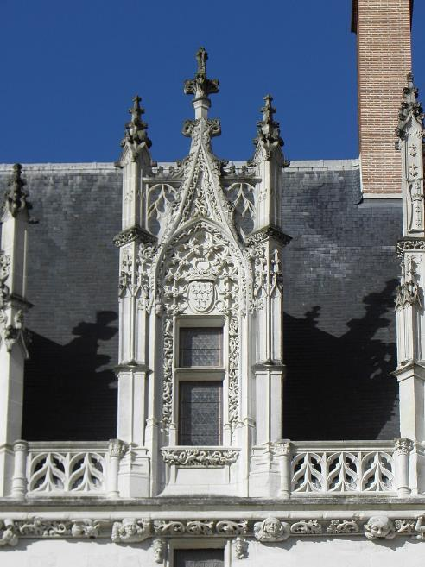
Lucarne du Grand logis du Château des ducs de Bretagne à Nantes (44).
Lucarne du Grand logis du Château des ducs de Bretagne à Nantes (44).

Slide 12
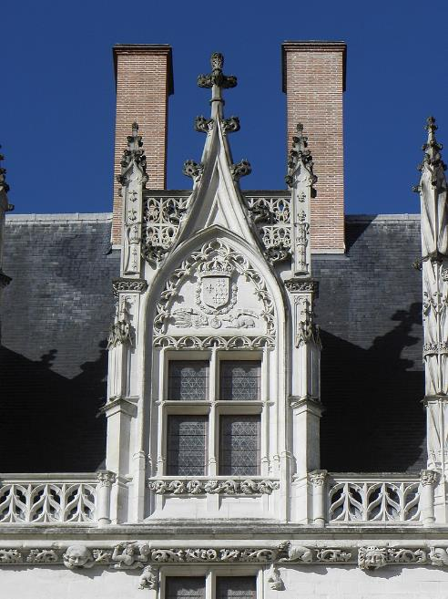
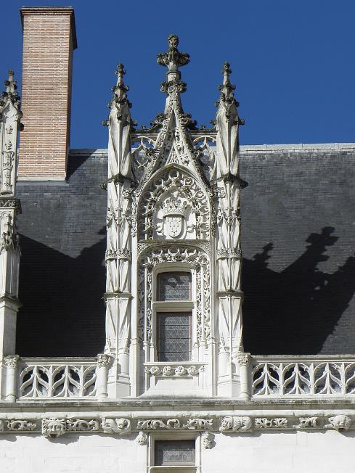
Lucarne du Grand logis du Château des ducs de Bretagne à Nantes (44).
Lucarne du Grand logis du Château des ducs de Bretagne à Nantes (44).

Slide 13
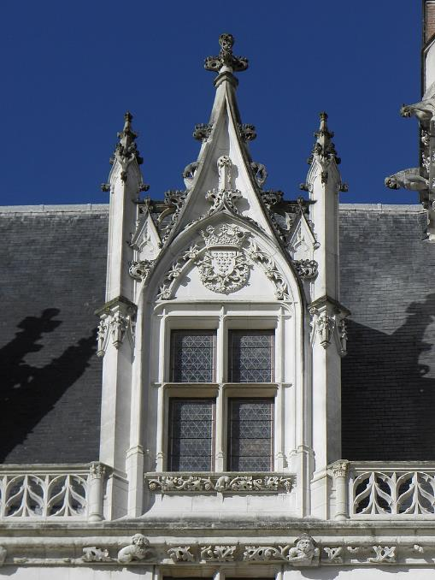
Lucarne du Grand logis du Château des ducs de Bretagne à Nantes (44).

Slide 14
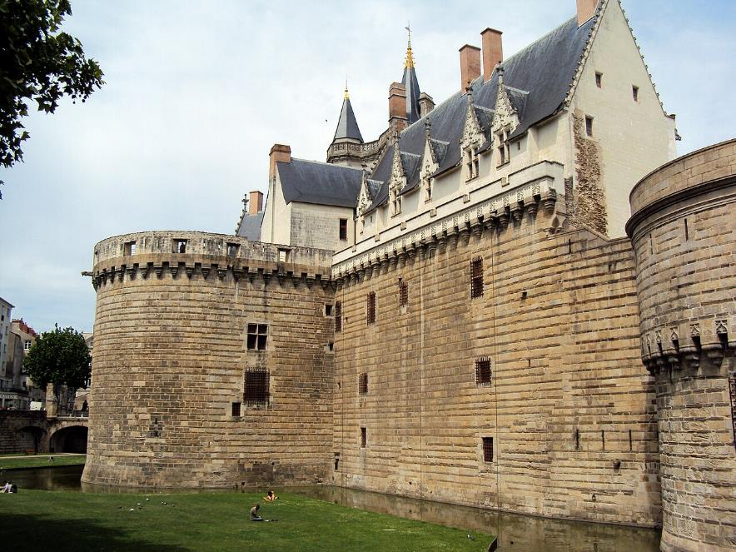
Le logis vu des douves, entre la tour des Jacobins et celle du Port.

Slide 15
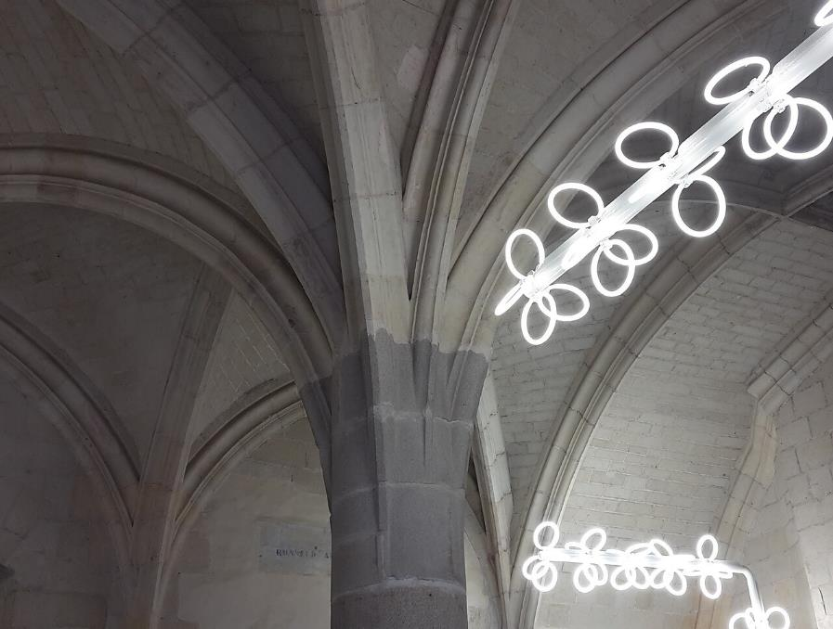
Voûtes d'une des deux anciennes cuisines.

Slide 16
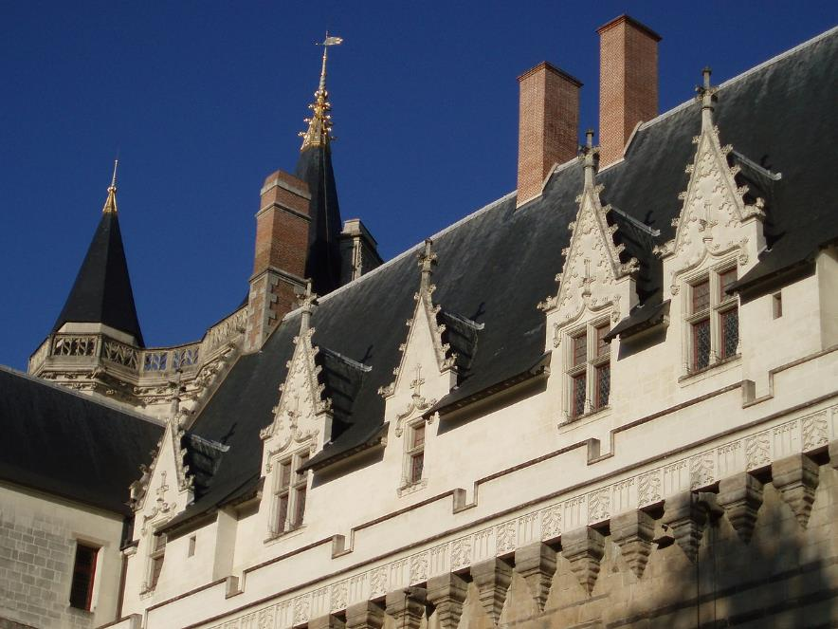
Lucarnes du Grand Logis côté douves.

Slide 17
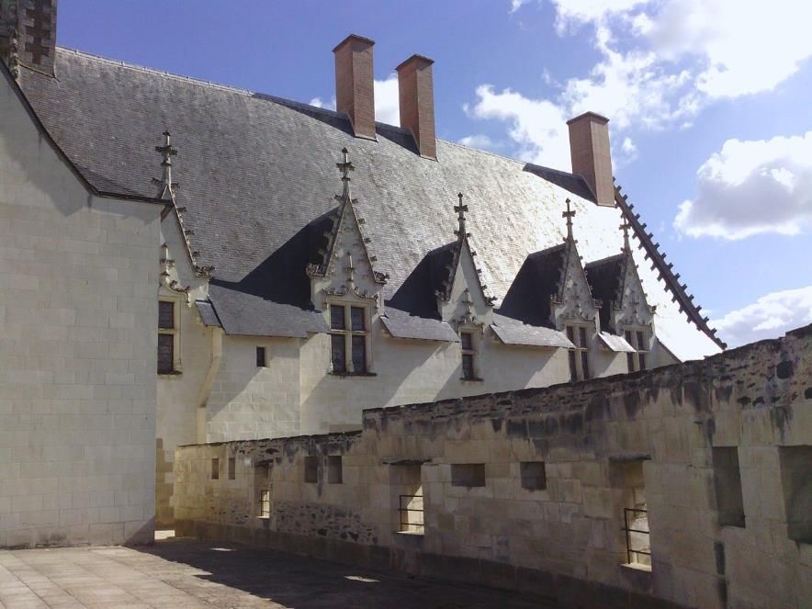
Le Grand Logis vu du chemin de ronde.

Slide 18
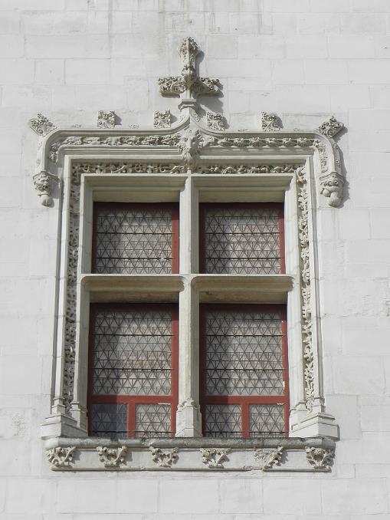
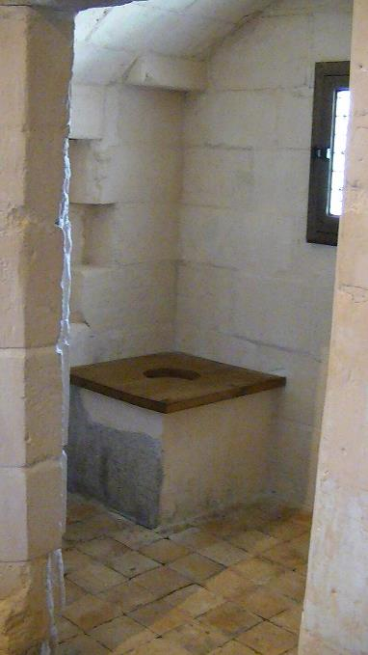
Fenêtre ornée d'un gâble.
Latrines du Grand Logis.

Slide 19
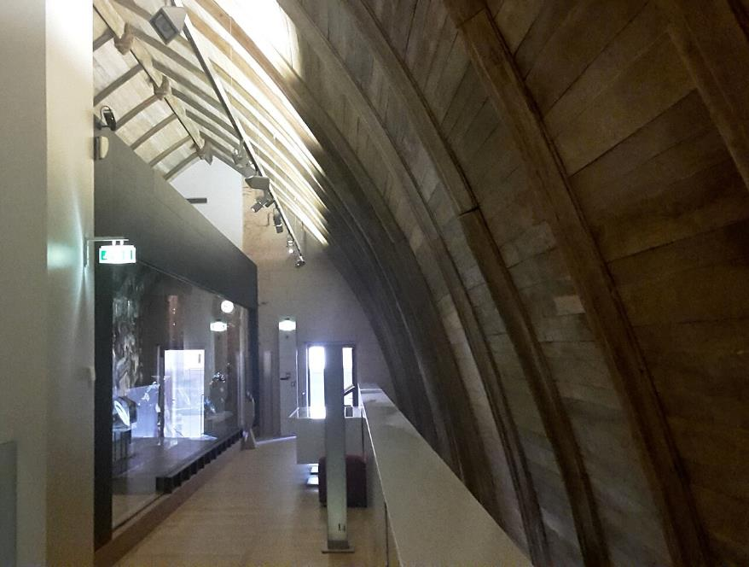
Lambris du dernier étage.

Slide 20
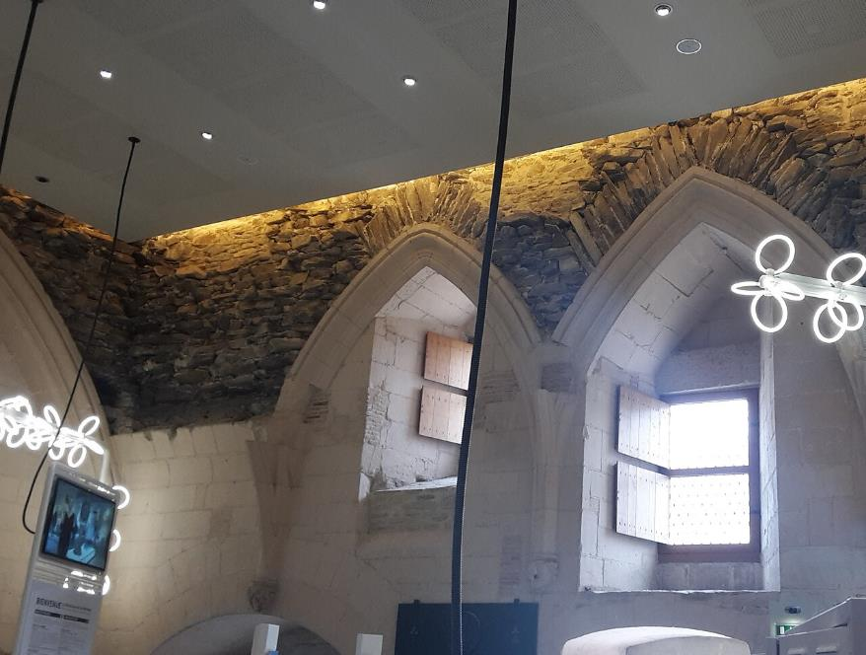
Voûtes détruites d'une des deux cuisines.

Slide 21
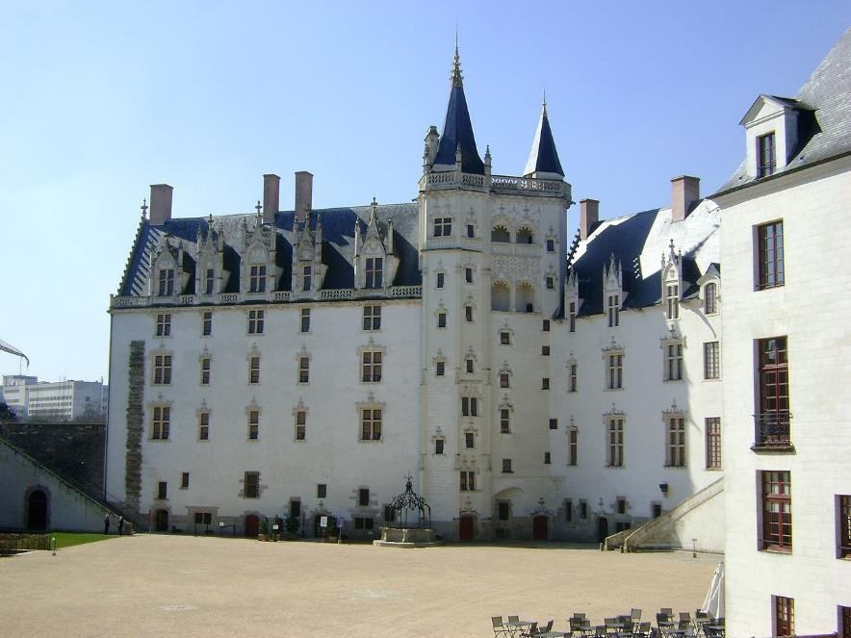
La tour de la Couronne d'Or entre les deux logis.

Slide 22
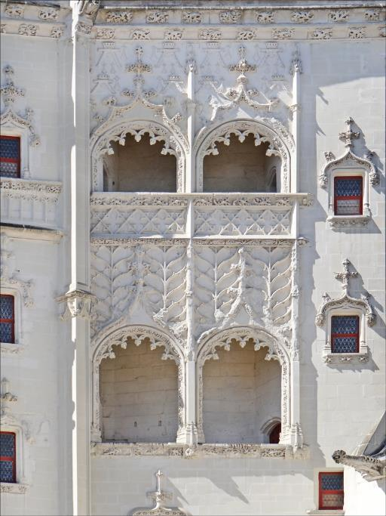
Les deux loggias des niveaux supérieurs.

Slide 23
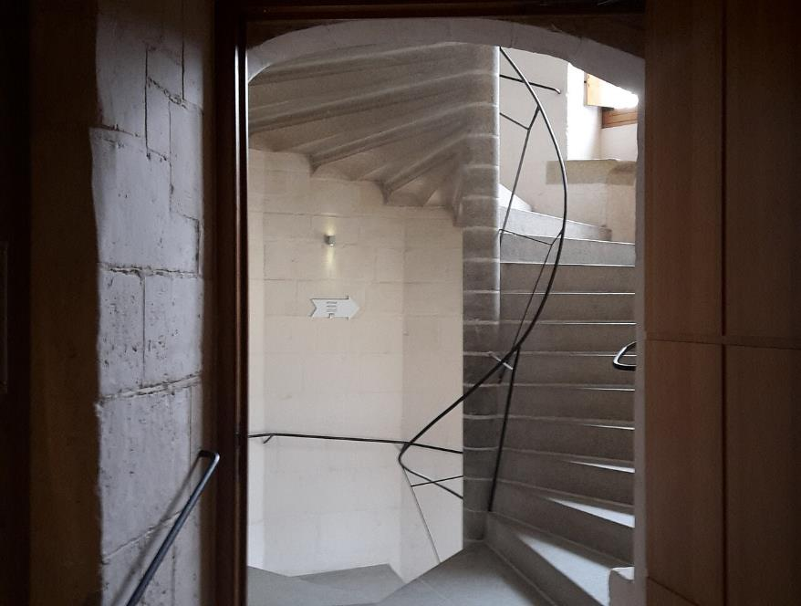
Le grand escalier.

Slide 24
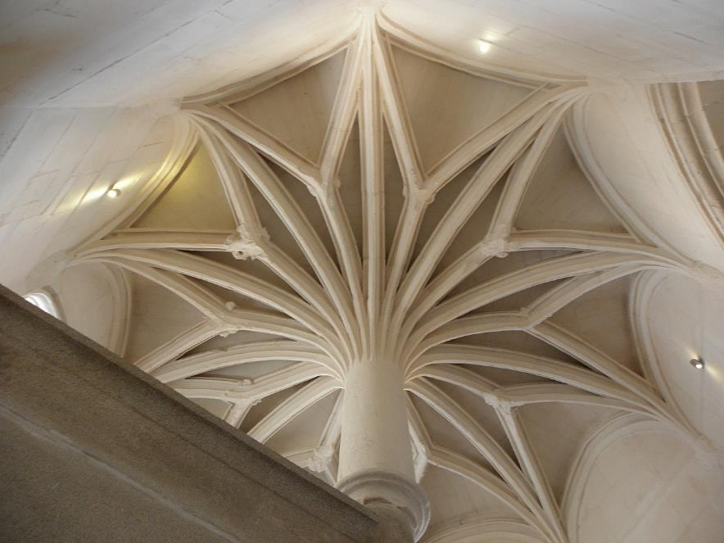
La voûte du grand escalier.

Slide 25
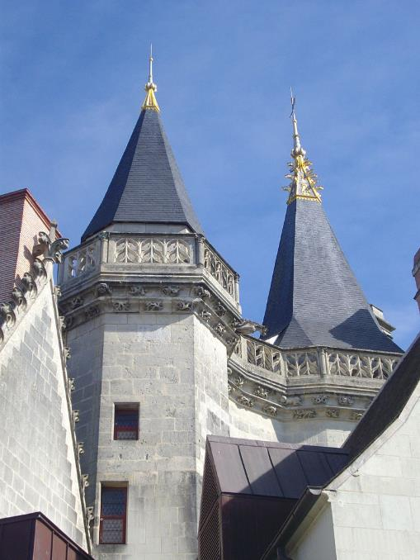
Les deux flèches.

Slide 26
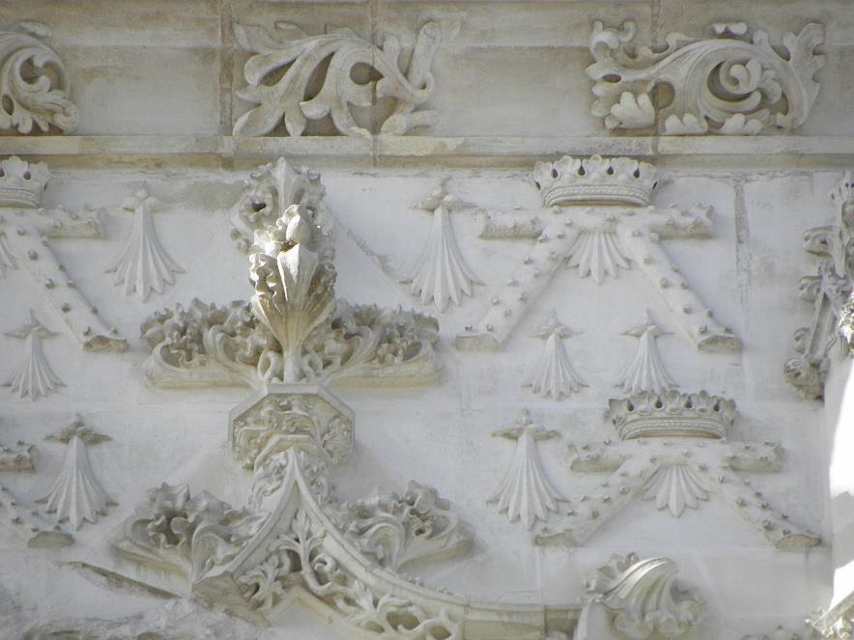
Monogramme d'Anne sur une loggia.

Slide 27
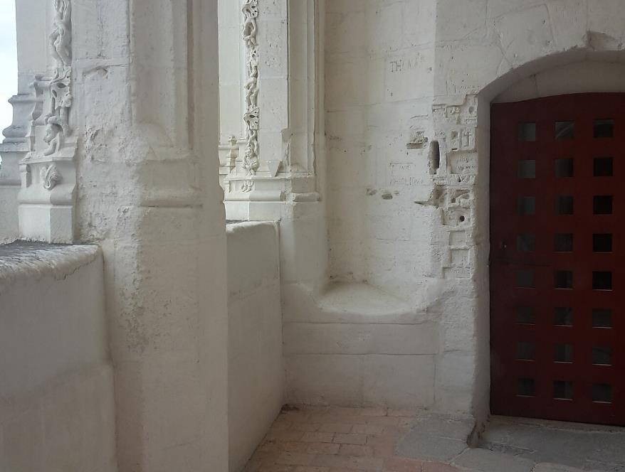
Vue sur la loggia inférieure.

Slide 28
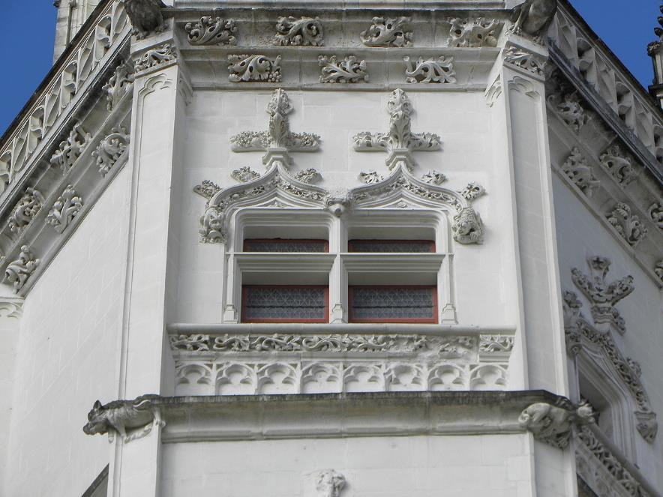
Fenêtres de la chambre haute.

Slide 29
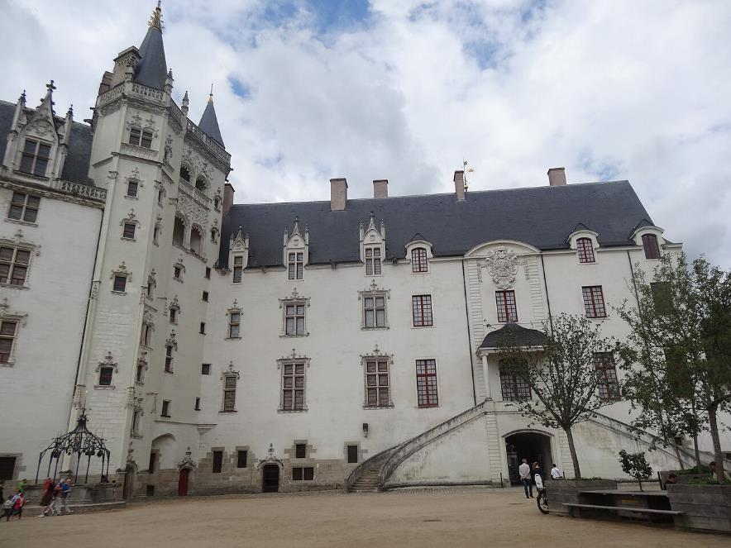

Slide 30
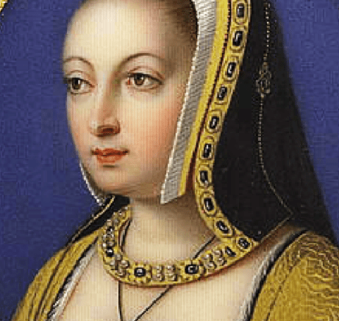
Le Château - Des – Duc – De – Bretagne – Nantes –N°1
Les Images Et Son Du Net
Daniel
Anne – DE – Bretagne

